Slide 1
Hướng dẫn tổ chức diễn đàn cộng đồng về vắc-xin COVID-19
Cập nhật ngày 25 tháng 01 năm 2022
Notes:
Lưu ý:
Các cập nhật chính so với phiên bản trước (ngày 6 tháng 1):
Cập nhật thông tin về điều kiện hội đủ cho mũi tiêm tăng cường dành cho những người đã nhận vắc-xin Moderna (trang trình chiếu 23)

Slide 2
Hướng dẫn sử dụng hướng dẫn này
Hướng dẫn này được thiết kế cho các nhà cung cấp, các nhóm cộng đồng và những người khác tổ chức các cuộc họp hoặc diễn đàn địa phương về vắc-xin COVID-19, với mục tiêu tăng cường độ tin cậy về vắc-xin.
Hướng dẫn bao gồm thông tin từ Sở Y Tế Công Cộng Massachusetts (DPH) để trả lời các câu hỏi thường gặp và khuyến khích thảo luận và phản hồi.
Có các quan điểm thảo luận bổ sung trong phần ghi chú của mỗi trang trình chiếu.
Quý vị có thể sử dụng một số hoặc tất cả nội dung này dựa trên mối quan tâm và nhu cầu của cộng đồng quý vị.
Quý vị có thể tìm thấy thông tin bổ sung dành cho diễn đàn của quý vị tại https://www.mass.gov/covid-19-vaccine-in-massachusetts
Hướng dẫn sẽ được cập nhật dựa trên thông tin mới về vắc-xin COVID-19 và phản hồi từ những người được tiêm vắc-xin.
Vui lòng xóa trang trình chiếu này khi chuẩn bị trình bày trước diễn đàn của quý vị.

Slide 3
Cách mời đại sứ vắc-xin DPH
Quý vị có thể mời đại sứ vắc-xin DPH COVID-19 tham dự diễn đàn cộng đồng của quý vị. Các đại sứ không nhất thiết phải là chuyên gia về vắc-xin hoặc bác sĩ lâm sàng mà có thể là các chuyên gia y tế công cộng có kinh nghiệm trong môi trường cộng đồng.
Đại sứ có thể phát biểu, trả lời câu hỏi hoặc lắng nghe phản hồi của quý vị để chia sẻ với DPH.
Nếu quý vị muốn mời một đại sứ DPH tham gia diễn đàn của mình, vui lòng hoàn thành mẫu này.
Nếu có thể, vui lòng gửi lời mời cho đại sứ ít nhất 2 tuần trước diễn đàn của quý vị.
DPH sẽ nỗ lực để đáp ứng các lời mời.
Vui lòng xóa trang trình chiếu này khi chuẩn bị trình bày trước diễn đàn của quý vị.

Slide 4
Thừa nhận phân biệt chủng tộc có tính hệ thống, phân biệt đối xử với những người khuyết tật và các hình thức áp bức khác
Sở Y Tế Công Cộng Massachusetts thừa nhận rằng phân biệt chủng tộc có tính hệ thống, phân biệt đối xử với những người khuyết tật và các hình thức áp bức khác trong lịch sử và hiện tại đã khiến một số cộng đồng (chẳng hạn như Người da đen và người khuyết tật) khó tin tưởng hoàn toàn vào y tế công cộng, cộng đồng y tế và khoa học. Chúng tôi muốn cởi mở và trung thực về tính an toàn và sự phát triển của vắc-xin COVID-19—những gì chúng tôi biết và những gì chúng tôi không biết.
Hướng dẫn này cung cấp nền tảng để có những cuộc trò chuyện này nhưng không giải quyết tất cả các nhu cầu và mối quan ngại riêng biệt và hợp lý của các nhóm dân cư và cộng đồng khác nhau. Chúng tôi khuyến khích quý vị điều chỉnh ngôn ngữ và định dạng theo cách phù hợp và gây tiếng vang nhất cho những người mà quý vị làm việc cùng.

Slide 5
Vắc-xin là gì và cách hoạt động của vắc-xin?
Vắc-xin ngăn ngừa các bệnh dịch có thể trở nên nguy hiểm, hoặc thậm chí gây tử vong. Vắc-xin hợp tác với khả năng bảo vệ tự nhiên của cơ thể quý vị để xây dựng khả năng bảo vệ khỏi bệnh dịch một cách an toàn.
Vắc-xin giúp hệ miễn dịch của quý vị tạo ra kháng thể, giống như khi quý vị bị phơi nhiễm với bệnh dịch. Sau khi tiêm vắc-xin, quý vị được bảo vệ khỏi bệnh dịch đó mà không cần phải mắc bệnh dịch trước.
Đây là điều làm cho vắc-xin trở thành loại thuốc công hiệu như vậy. Không giống như hầu hết các loại thuốc điều trị hoặc chữa bệnh dịch, vắc-xin ngăn ngừa bệnh dịch.
Notes:
Lưu ý:
Nguồn:
https://www.cdc.gov/vaccines/hcp/conversations/understanding-vacc-work.html và
https://www.cdc.gov/vaccines/vpd/vpd-vac-basics.html

Slide 6
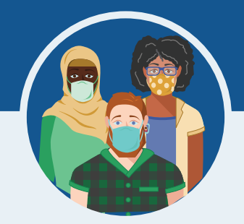
Lợi ích của việc tiêm vắc-xin COVID-19 là gì?
Tiêm vắc-xin COVID-19 sẽ giúp quý vị không bị mắc bệnh do COVID-19.
Tất cả các loại vắc-xin COVID-19 hiện có ở Hoa Kỳ đều đã được chứng minh là rất hiệu quả.
Việc kết hợp tiêm vắc-xin và tuân theo các khuyến nghị của CDC để bảo vệ bản thân và những người khác sẽ mang lại sự bảo vệ khỏi COVID-19 tốt nhất.
Càng nhiều người tiêm vắc-xin, chúng ta càng có thể nhanh chóng trở lại cuộc sống bình thường của mình.
Notes:
Lưu ý:
Chúng tôi hiểu rằng một số người có thể quan ngại về việc tiêm vắc-xin. Mặc dù nhiều loại vắc-xin COVID-19 đang được phát triển nhanh nhất có thể, các quy trình và thủ tục thường quy vẫn được áp dụng để đảm bảo tính an toàn của bất kỳ loại vắc-xin nào được cấp phép hoặc phê duyệt sử dụng.
An toàn là ưu tiên hàng đầu, và có nhiều lý do để tiêm vắc-xin.

Slide 7
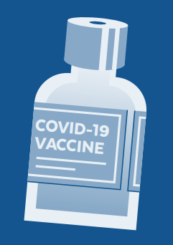
Có những loại vắc-xin nào?
Ba loại vắc-xin đã được cấp giấy phép hoặc nhận được Giấy Phép Sử Dụng Khẩn Cấp từ Cục Quản Lý Thực Phẩm và Dược Phẩm có tên Pfizer/Comirnaty, Moderna và Janssen (Johnson & Johnson).
Cả ba loại vắc-xin COVID-19 đều an toàn và có hiệu quả cao trong việc chống lại bệnh nghiêm trọng, nhập viện và tử vong.
Vắc-xin Pfizer/Comirnaty và Moderna yêu cầu tiêm 2 liều, mỗi liều cách nhau ít nhất 3-4 tuần. Mọi người nên tiêm đầy đủ cả 2 liều để đạt được hiệu quả.
Janssen (Johnson & Johnson) chỉ tiêm 1 liều.
Notes:
Lưu ý:
Việc vắc-xin Pfizer COVID-19 đã được FDA cấp giấy phép đầy đủ có nghĩa là gì trong bối cảnh hiện nay?
Vào ngày 23 tháng 8 năm 2021, FDA đã phê duyệt cấp giấy phép vắc-xin COVID-19 đầu tiên. Vắc-xin này đã được biết đến là Vắc-xin COVID-19 Pfizer và hiện tại sẽ được bán ra thị trường với tên gọi là Comirnaty (koe-mir’-na-tee) để phòng ngừa lây nhiễm COVID-19 ở người từ 16 tuổi trở lên.
Comirnaty thực chất là vắc-xin Pfizer.
Vắc-xin Pfizer cũng vẫn có sẵn theo giấy phép sử dụng khẩn cấp (EUA) dành cho người từ 5 đến 15 tuổi và dành cho liều tiêm thứ ba ở những người bị suy giảm miễn dịch nhất định.
So với EUA, việc FDA cấp giấy phép phê duyệt vắc-xin đòi hỏi phải có nhiều dữ liệu hơn về tính an toàn, quy trình sản xuất và tính hiệu quả trong những khoảng thời gian dài hơn cũng như cần có số liệu thực tế trên thế giới.
Việc FDA cấp giấy phép đầy đủ có nghĩa là vắc-xin Comirnaty hiện nay đã có cùng cấp độ phê duyệt như các vắc-xin khác định kỳ được sử dụng tại Hoa Kỳ, như vắc-xin viêm gan, bệnh sởi, thủy đậu và bại liệt.
Vắc-xin COVID-19 Pfizer là vắc-xin đầu tiên nhận được giấy phép sử dụng khẩn cấp, đó là lý do tại sao loại vắc-xin này cũng là vắc-xin đầu tiên có đủ dữ liệu để nhận được giấy phép đầy đủ. Nó không có ý nghĩa gì về tính an toàn và hiệu quả của vắc-xin Moderna hay Johnson & Johnson.
Giấy Phép Sử Dụng Khẩn Cấp (EUA) là gì?
FDA Hoa Kỳ đã cho phép Vắc-xin COVID-19 Pfizer, Moderna và Janssen (Johnson & Johnson) được cung cấp theo cơ chế khẩn cấp được gọi là EUA. EUA được ủng hộ bởi tuyên bố của Bộ Trưởng Bộ Y Tế và Dịch Vụ Nhân Sinh (HHS) rằng có một trường hợp tồn tại để chứng minh cho việc sử dụng khẩn cấp dược phẩm trong đại dịch COVID-19.
FDA có thể ban hành EUA khi một số tiêu chí được đáp ứng, bao gồm cả việc không có lựa chọn thay thế thích hợp, được phê duyệt và có sẵn. Quyết định của FDA cũng dựa trên các bằng chứng khoa học có sẵn cho thấy sản phẩm có thể có hiệu quả để ngăn chặn COVID-19 trong đại dịch và rằng những lợi ích đã biết và tiềm năng của sản phẩm lớn hơn những rủi ro. Tất cả các tiêu chí này phải được đáp ứng để cho phép sản phẩm được sử dụng trong đại dịch COVID-19.

Slide 8
Làm thế nào để chúng ta biết được vắc-xin có an toàn hay không?
Vắc-xin trải qua nhiều thử nghiệm hơn bất kỳ loại dược phẩm nào khác.
Đầu tiên, những nhóm người nhỏ được tiêm vắc-xin thử nghiệm.
Tiếp theo, vắc-xin được tiêm cho những nhóm người cụ thể (ví dụ, những người ở độ tuổi, chủng tộc và có sức khỏe thể chất nhất định).
Sau đó, vắc-xin được tiêm cho hàng chục nghìn người và được thử nghiệm về tính hiệu quả và độ an toàn.
Notes:
Lưu ý:
Chúng tôi hiểu tầm quan trọng của việc cởi mở và trung thực về độ an toàn và sự phát triển của vắc-xin—đặc biệt là đối với những cộng đồng đã phải chịu hậu quả của việc ngược đãi y tế.
Điều quan trọng cần biết là vắc-xin phải trải qua nhiều thử nghiệm hơn bất kỳ loại dược phẩm nào khác. Trước khi cung cấp bất kỳ loại vắc-xin nào, vắc-xin đó phải trải qua quá trình phát triển và thử nghiệm nghiêm ngặt. Sản xuất là điều rất quan trọng—mọi liều phải luôn đạt chất lượng cao. Ngoài ra, việc thử nghiệm rộng rãi trong các thử nghiệm lâm sàng được tiến hành để chứng minh tính an toàn.
Nguồn: https://www.cdc.gov/coronavirus/2019-ncov/vaccines/safety.html

Slide 9
Làm thế nào để chúng ta biết được vắc-xin có an toàn hay không?
Sau đó, Ủy Ban Tư Vấn về Thực Hành Chủng Ngừa của CDC sẽ xem xét dữ liệu để xem liệu vắc-xin có hiệu quả và an toàn hay không. Họ đưa ra lời khuyên cho Cục Quản Lý Thực Phẩm và Dược Phẩm Hoa Kỳ (FDA).
FDA xem xét dữ liệu và lời khuyên từ Ủy Ban Tư Vấn và quyết định có phê duyệt vắc-xin hay không.
Vắc-xin chỉ được phê duyệt sau khi thực hiện tất cả các bước này và các chuyên gia đảm bảo rằng vắc-xin hiệu quả và an toàn.
Notes:
Lưu ý:
Chúng tôi hiểu tầm quan trọng của việc cởi mở và trung thực về độ an toàn và sự phát triển của vắc-xin—đặc biệt là đối với những cộng đồng đã phải chịu hậu quả của việc ngược đãi y tế.
Điều quan trọng cần biết là vắc-xin phải trải qua nhiều thử nghiệm hơn bất kỳ loại dược phẩm nào khác. Trước khi cung cấp bất kỳ loại vắc-xin nào, vắc-xin đó phải trải qua quá trình phát triển và thử nghiệm nghiêm ngặt. Sản xuất là điều rất quan trọng—mọi liều phải luôn đạt chất lượng cao. Ngoài ra, việc thử nghiệm rộng rãi trong các thử nghiệm lâm sàng được tiến hành để chứng minh tính an toàn.
Nguồn: https://www.cdc.gov/coronavirus/2019-ncov/vaccines/safety.html

Slide 10
Có an toàn không khi mọi thứ diễn ra quá nhanh?
Lịch trình đã được đẩy nhanh nhưng không bao giờ cắt giảm mức độ an toàn. Sau đây là lý do tại sao vắc-xin an toàn:
Chúng tôi đã có sẵn những thông tin hữu ích về vi-rút corona, vì vậy chúng tôi không bắt đầu từ con số không.
Chính phủ Hoa Kỳ và các chính phủ khác đã đầu tư rất nhiều tiền để hỗ trợ các công ty vắc-xin trong công việc của họ.
Rất nhiều người đã tham gia thử nghiệm lâm sàng và chúng tôi không cần mất thời gian tìm kiếm tình nguyện viên.
Việc sản xuất diễn ra cùng lúc với các nghiên cứu về tính an toàn, vì vậy vắc-xin đã sẵn sàng được phân phối khi chúng được phê duyệt.
Notes:
Lưu ý:
Vắc-xin COVID-19 được phát triển nhanh chóng nhưng vẫn tuân thủ tất cả các bước an toàn được sử dụng cho tất cả các loại vắc-xin.
Các công ty vắc-xin đã phát triển nhanh vì:
Chúng tôi đã có sẵn những thông tin hữu ích: Vi-rút COVID-19 là một phần của họ vi-rút corona đã được nghiên cứu trong một thời gian dài. Các chuyên gia đã biết được thông tin quan trọng từ các đợt bùng phát vi-rút corona khác giúp họ phát triển vắc-xin COVID-19, vì vậy chúng tôi sẽ không bắt đầu từ con số không.
Chính phủ đã tài trợ cho nghiên cứu vắc-xin: Chính phủ Hoa Kỳ và các chính phủ khác đã đầu tư rất nhiều tiền để hỗ trợ các công ty vắc-xin trong công việc của họ. Việc hợp tác cùng với các quốc gia khác cũng giúp các nhà nghiên cứu phát triển nhanh chóng.
Hàng chục nghìn người đã tham gia vào các cuộc nghiên cứu vắc-xin: Các nghiên cứu về vắc-xin (được gọi là Thử Nghiệm Lâm Sàng) đã được tiến hành để chứng minh vắc-xin an toàn và có hiệu quả. Hàng chục nghìn người đã đăng ký tham gia các nghiên cứu, vì vậy các công ty không cần mất nhiều thời gian để tìm kiếm tình nguyện viên.
Việc sản xuất diễn ra cùng lúc với các nghiên cứu về tính an toàn: Các công ty sản xuất vắc-xin bắt đầu sản xuất vắc-xin cùng lúc với các nghiên cứu đang diễn ra với hy vọng rằng vắc-xin sẽ được chứng minh là an toàn và hiệu quả. Điều này có nghĩa là vắc-xin đã sẵn sàng để phân phối ngay sau khi được phê duyệt

Slide 11
Ví dụ về lịch trình của vắc-xin COVID-19:
Research
Nghiên Cứu
Phát Triển Bước Đầu
Thử Nghiệm
Phê Duyệt
Phân Phối
Sản Xuất & Phát Triển
Lịch trình truyền thống:
Nghiên Cứu
Phát Triển Bước Đầu
Thử Nghiệm
Phê Duyệt
Sản Xuất & Phát Triển
Phân Phối

Slide 12
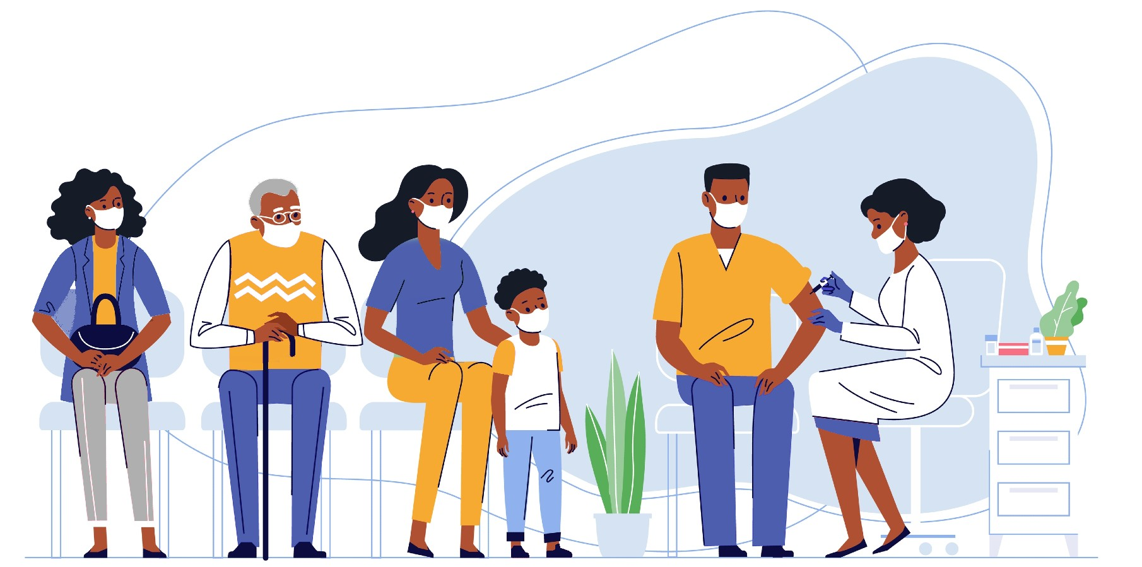
Tôi có thể bị nhiễm COVID-19 từ vắc-xin COVID-19 không?
Không. Vắc-xin không chứa vi-rút sống gây ra COVID-19. Điều này có nghĩa là quý vị không thể nhiễm COVID-19 từ vắc-xin.

Slide 13
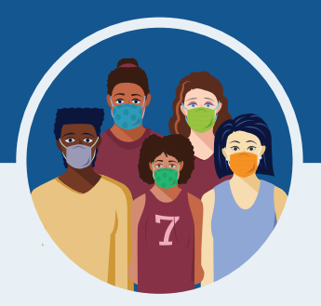
Vắc-xin COVID-19 có bất kỳ tác dụng phụ nào không?
Các tác dụng phụ nghiêm trọng của vắc-xin, bao gồm cả vắc-xin COVID-19, là rất hiếm.
Một số người có thể gặp phải các tác dụng phụ, đó là những dấu hiệu bình thường cho thấy cơ thể quý vị đang xây dựng khả năng bảo vệ.
Những tác dụng phụ này có thể ảnh hưởng đến khả năng thực hiện các hoạt động hàng ngày của quý vị, nhưng chúng sẽ biến mất sau vài ngày.
Các tác dụng phụ phổ biến nhất rất nhẹ bao gồm:
Mệt mỏi
Đau đầu
Đau ở chỗ tiêm
Đau cơ và/hoặc khớp
Ớn lạnh
Buồn nôn và/hoặc nôn mửa
Sốt
Notes:
Lưu ý:
Các tác dụng phụ nghiêm trọng do vắc-xin, bao gồm cả vắc-xin COVID-19, rất hiếm khi xảy ra. Trong các thử nghiệm lâm sàng của Pfizer, Moderna và Janssen ít hơn 1,0% số người tham được tiêm vắc-xin đã gặp phải các tác dụng phụ nghiêm trọng. Các biến cố bất lợi nghiêm trọng không có sự khác biệt đáng chú ý nào về tuổi tác, chủng tộc, sắc tộc hoặc tình trạng y tế. Những tác dụng phụ này xảy ra với tần suất tương tự như xảy ra trong dân số chung. Các tác dụng phụ ở thanh thiếu niên 12-15 tuổi phù hợp với các tác dụng được báo cáo ở những người tham gia thử nghiệm lâm sàng từ 16 tuổi trở lên.
Nếu quý vị đã tiêm vắc-xin COVID-19 J&J và sau đó có bất kỳ triệu chứng nào dưới đây trong vòng 3 tuần kể từ khi tiêm chủng, hãy tìm kiếm chăm sóc y tế ngay:
• Đau đầu dữ dội hoặc mờ mắt
• Đau bụng không dứt
• Đau ngực
• Sưng chân
• Khó thở
• Dễ bị bầm tím hoặc có đốm máu nhỏ dưới da
Trong thử nghiệm vắc-xin Moderna, các trường hợp gặp phải tác dụng phụ nghiêm trọng bao gồm hai người bị sưng mặt, một người bị buồn nôn và nôn khó kiểm soát và một báo cáo về chứng liệt của Bell. Trong thử nghiệm vắc-xin Pfizer, các trường hợp gồm có chấn thương vai tại chỗ tiêm vắc-xin và sưng hạch bạch huyết ở nách đối diện với cánh tay tiêm vắc-xin. Trong thử nghiệm vắc-xin Janssen, các trường hợp bao gồm bốn người bị co giật và sáu người bị huyết khối tĩnh mạch sâu. Chúng tôi chưa rõ liệu những tác dụng phụ nghiêm trọng này có liên quan đến vắc-xin hay không.
Một số trường hợp phản ứng dị ứng nghiêm trọng đã được báo cáo bên ngoài các thử nghiệm lâm sàng. Xem trang trình chiếu 18 để biết thêm thông tin về các phản ứng dị ứng nghiêm trọng.
Các tác dụng phụ nhẹ phổ biến hơn sau liều tiêm Moderma và Plizer thứ hai so với liều đầu tiên.
https://www.fda.gov/emergency-preparedness-and-response/mcm-legal-regulatory-and-policy-framework/pfizer-biontech-covid-19-vaccine-frequently-asked-questions
https://www.fda.gov/emergency-preparedness-and-response/mcm-legal-regulatory-and-policy-framework/moderna-covid-19-vaccine-frequently-asked-questions
https://www.fda.gov/emergency-preparedness-and-response/mcm-legal-regulatory-and-policy-framework/janssen-covid-19-vaccine-frequently-asked-questions

Slide 14
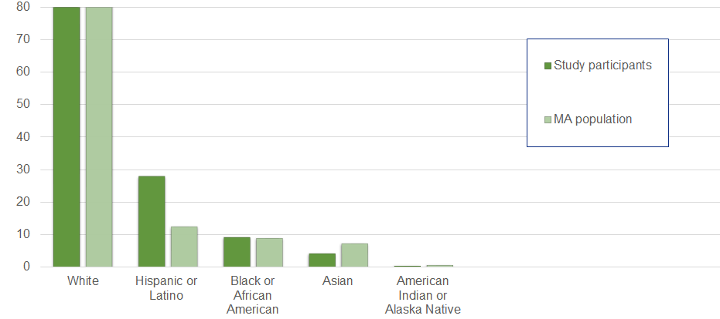
Ai đã được thử nghiệm vắc-xin Pfizer?
Tính an toàn của vắc-xin Pfizer đã được đánh giá trên 43.448 người từ 16 tuổi trở lên trong hai nghiên cứu lâm sàng được tiến hành tại Hoa Kỳ, Châu Âu, Thổ Nhĩ Kỳ, Nam Phi và Nam Mỹ.
Các nghiên cứu bổ sung đã được thực hiện với 2.260 thanh thiếu niên từ 12-15 tuổi và 3.000 trẻ em từ 5-11 tuổi.
Người tham gia nghiên cứu
Dân số Massachusetts
Nữ giới
49%
Nam giới
51%
Người Da Trắng
Người Mỹ Gốc Tây Ban Nha và Latinh
Người Da Đen hoặc Người Mỹ Gốc Phi
Người Châu Á
Người Mỹ Bản Địa/ Người Alaska Bản Địa
Notes:
Lưu ý:
Nhìn chung, 50,6% người tham gia các thử nghiệm an toàn của Pfizer là nam giới và 49,4% là nữ giới, 83,1% là Người Da Trắng, 9,1% là Người Da Đen hoặc Người Mỹ Gốc Phi, 28,0% là người Mĩ Gốc Tây Ban Nha hoặc Latinh, 4,3% là Người Châu Á và 0,5% là Người Mỹ Bản Địa hoặc Người Alaska Bản Địa. Độ an toàn của vắc-xin Pfizer ở thanh thiếu niên đã được nghiên cứu ở 2.260 thanh thiếu niên từ 12-15 tuổi và 3.000 trẻ em từ 5-11 tuổi.
(https://www.fda.gov/media/144413/download)

Slide 15
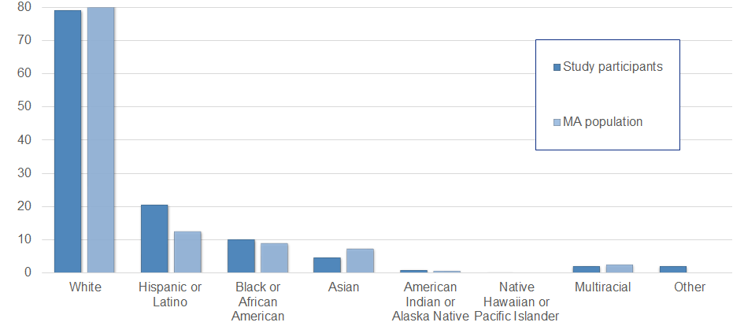
Ai đã được thử nghiệm vắc-xin Moderna?
Tính an toàn của vắc-xin Moderna đã được đánh giá trên 30.351 người từ 18 tuổi trở lên tại Hoa Kỳ.
Người tham gia nghiên cứu
Dân sốMassachusetts
Nữ giới
47%
Nam giới
53%
Người Da Trắng
Người Mỹ Gốc Tây Ban Nha và Latinh
Người Da Đen hoặc Người Mỹ Gốc Phi
Người Châu A
Người Mỹ Bản Địa/ Người Alaska Bản Địa
Người Hawaii Bản Địa hoặc Người Dân Đảo Thái Bình Dương
Đa Chủng Tộc
Khác
Notes:
Lưu ý:
Nhìn chung, 52,7% người tham gia thử nghiệm tính an toàn của Moderna là nam giới, 47,3% là nữ giới, 79,2% là Người Da Trắng, 10,2% là Người Da Đen hoặc Người Mỹ Gốc Phi, 20,5% là người Mĩ Gốc Tây Ban Nha hoặc Latinh, 4,6% là Người Châu Á, 0,8% là Người Mỹ Bản Địa hoặc Người Alaska Bản Địa, 0,2% là Người Hawaii Bản Địa hoặc Người Dân Đảo Thái Bình Dương, 2,1% là Khác và 2,1% là Đa Chủng Tộc.
Độ tuổi trung bình của những người tham gia là 52 tuổi; 75,2% từ 18 đến 64 tuổi và 24,8% từ 65 tuổi trở lên.
Những người tham gia được tiêm Vắc-xin Moderna COVID-19 và những người được sử dụng giả dược có đặc điểm nhân khẩu học tương tự nhau.
https://www.fda.gov/media/144637/download

Slide 16
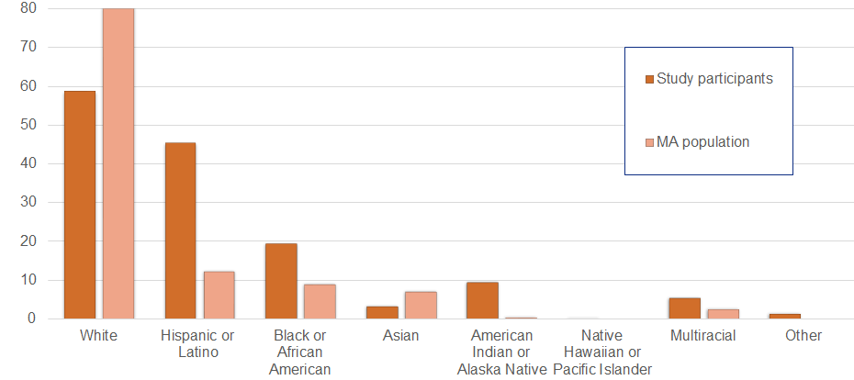
Ai đã được thử nghiệm vắc-xin Johnson & Johnson?
Tính an toàn của vắc-xin Janssen (Johnson & Johnson) đã được đánh giá trên 43.783 người từ 18 tuổi trở lên tại Hoa Kỳ, Brazil, Nam Phi, Colombia, Argentina, Peru, Chile và Mexico.
Người tham gia nghiên cứu
Dân sốMassachusetts
Nữ giới
45%
Nam giới
55%
Người Da Trắng
Người Mỹ Gốc Tây Ban Nha và Latinh
Người Da Đen hoặc Người Mỹ Gốc Phi
Người Châu A
Người Mỹ Bản Địa/ Người Alaska Bản Địa
Người Hawaii Bản Địa hoặc Người Dân Đảo Thái Bình Dương
Đa Chủng
Tộc
Khác
Notes:
Lưu ý:
Nhìn chung, 45% người tham gia thử nghiệm vắc-xin Janssen là nữ giới, 55% là nam giới, 58,7% là Người Da Trắng, 19,4% là Người Da Đen hoặc người Mỹ gốc Phi, 45,3% là người Mĩ gốc Tây Ban Nha hoặc La Tinh, 3,3% là Người Châu Á, 9,5% là Người Mỹ gốc Ấn hoặc Người Bản Địa Alaska, 0,2% là Người Hawaii Bản Địa hoặc Người Dân Đảo Thái Bình Dương khác, 5,6% thuộc nhóm đa chủng tộc và 1,4% thuộc nhóm chủng tộc không xác định. Độ tuổi trung bình của những người tham gia là 52.
Những người tham gia tiêm vắc-xin Janssen COVID-19 và những người nhận giả dược có các đặc điểm nhân khẩu học tương tự nhau.
https://www.fda.gov/media/146304/download

Slide 17
Người bị dị ứng có nên tiêm vắc-xin COVID-19 không?
Quý vị không nên tiêm vắc-xin COVID-19 nếu quý vị có tiền sử phản ứng dị ứng nghiêm trọng (còn gọi là “sốc phản vệ”) với bất kỳ thành phần nào trong vắc-xin.
Vắc-xin không chứa trứng, gelatin, chất bảo quản hoặc mủ cao su. Danh sách thành phần có thể được tìm thấy tại:
Pfizer/Comirnaty: https://www.fda.gov/media/144414/download (trang 3)
Moderna: https://www.fda.gov/media/144638/download (trang 2)
Janssen (Johnson & Johnson): https://www.fda.gov/media/146305/download (trang 2)
Nếu quý vị có tiền sử phản ứng dị ứng nghiêm trọng với những thứ khác không có trong vắc-xin (như bơ đậu phộng), hãy thảo luận với nhà cung cấp dịch vụ chăm sóc sức khỏe của quý vị trước khi tiêm vắc-xin.
Notes:
Lưu ý:
Mặc dù khả năng vắc-xin COVID-19 có thể gây ra phản ứng dị ứng nghiêm trọng rất thấp, nhưng điều này thường xảy ra trong vòng vài phút đến một giờ sau khi tiêm vắc-xin.
Các dấu hiệu của phản ứng dị ứng nghiêm trọng có thể bao gồm:
• Khó thở
• Sưng mặt và cổ họng
• Nhịp tim nhanh
• Phát ban nặng khắp cơ thể
• Chóng mặt và suy nhược
Nếu quý vị có tiền sử phản ứng dị ứng, nhà cung cấp dịch vụ tiêm vắc-xin của quý vị có thể yêu cầu quý vị ở lại lâu hơn tại nơi quý vị đã tiêm vắc-xin để theo dõi sau đó.
CDC đã xem xét các dữ liệu được báo cáo lên hệ thống Báo Cáo Biến Cố Bất Lợi của Vắc-xin (VAERS) của liên bang từ giữa tháng 12 tới giữa tháng 1, và đã có vài báo cáo hiếm gặp về phản ứng dị ứng nghiêm trọng sau khi tiêm vắc-xin COVID-19, xảy ra với tỷ lệ tương tự như ở các loại vắc-xin thường được sử dụng khác như vắc-xin phòng cúm.

Slide 18
Tôi muốn có con trong tương lai. Vắc-xin COVID-19 có an toàn đối với tôi không?
Có!
CDC khuyến nghị những người bây giờ đang muốn mang thai hoặc có kế hoạch mang thai trong tương lai nên tiêm vắc-xin COVID-19.
Không có bằng chứng cho thấy các kháng thể được tạo ra sau khi tiêm vắc-xin COVID-19 hoặc các thành phần của vắc-xin sẽ gây ra bất kỳ vấn đề nào
Không có bằng chứng cho thấy các vấn đề về khả năng sinh sản ở phụ nữ và nam giới là tác dụng phụ của bất kỳ loại vắc-xin nào.
Notes:
Lưu ý:
Hiện tại, vắc-xin COVID-19 đang được nghiên cứu kỹ lưỡng và sẽ tiếp tục được nghiên cứu trong nhiều năm, tương tự như các loại vắc-xin khác.
Đây là lý do tại sao vắc-xin COVID-19 an toàn:
- Vắc-xin COVID-19, giống như các vắc-xin khác, hoạt động bằng cách hướng dẫn cho cơ thể chúng ta phát triển các kháng thể chống lại vi-rút gây ra COVID-19, để ngăn ngừa bệnh tật trong tương lai.
- Hiện tại không có bằng chứng nào cho thấy các kháng thể được hình thành từ việc tiêm vắc-xin COVID-19 sẽ gây ra bất kỳ vấn đề nào đối với thai kỳ, bao gồm cả sự phát triển của nhau thai.
- Trên thực tế, không có bằng chứng nào cho thấy các vấn đề về khả năng sinh sản là tác dụng phụ của BẤT KỲ vắc-xin nào.

Slide 19
Những người đang mang thai hoặc cho con bú có thể tiêm vắc-xin COVID-19 không?
Có!
CDC và Trường Cao Đẳng Sản Phụ Khoa Hoa Kỳ khuyến nghị tiêm vắc-xin COVID-19 cho những người đang mang thai hoặc đang cho con bú.
Lợi ích của việc tiêm vắc-xin COVID-19 vượt trội hơn bất kỳ rủi ro nào đã được biết đến hoặc có thể có của việc tiêm vắc-xin trong thời kỳ mang thai.
Mắc COVID-19 trong khi mang thai làm tăng nguy cơ bị bệnh nặng và sinh non.
Tiêm vắc-xin là lựa chọn cá nhân của những người đang mang thai hoặc đang cho con bú. Nếu quý vị có thắc mắc, hãy thảo luận về việc tiêm vắc-xin với nhà cung cấp dịch vụ chăm sóc sức khỏe của quý vị.

Slide 20
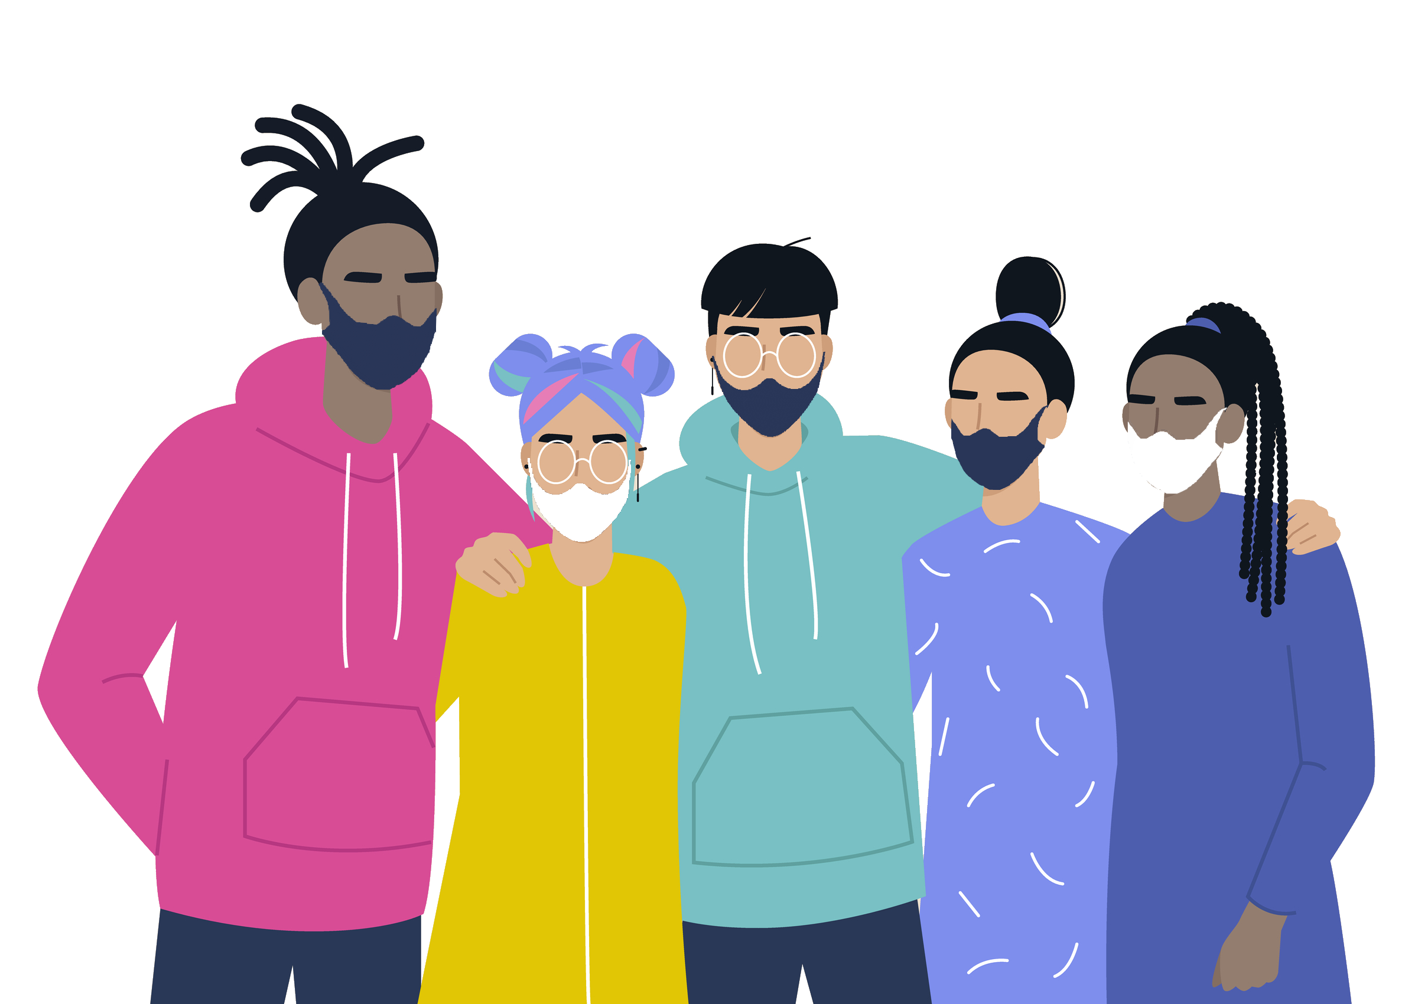
Vắc-xin COVID-19 có an toàn cho trẻ em không?
Có.
CDC khuyến nghị bất kỳ ai từ 5 tuổi trở lên nên tiêm chủng ngừa vắc-xin COVID-19.
Các nhà khoa học đã tiến hành những thử nghiệm lâm sàng với hàng ngàn trẻ em và đã xác định nó an toàn và hiệu quả
Vắc-xin Pfizer được cấp phép sử dụng cho những người
từ 5 tuổi trở lên và đã được phê duyệt giấy phép
đầy đủ cho người từ 16 tuổi trở lên.
Vắc-xin Moderna và Janssen (Johnson & Johnson)
được cấp phép sử dụng cho những người từ 18 tuổi
trở lên.
Notes:
Lưu ý:
Vắc-xin COVID-19 Pfizer đạt hiệu quả ngăn ngừa COVID-19 hơn 90% ở trẻ em từ 5 đến 11 tuổi.
Chủng ngừa vắc-xin cho trẻ em có thể giúp bảo vệ trẻ khỏi COVID-19, cũng như giảm gián đoạn học tập trực tiếp trên lớp và hoạt động nhóm bằng việc giúp làm chậm sự lây lan trong cộng đồng.
Trẻ em có thể gặp phải các tác dụng phụ của vắc-xin, tương tự như những gì gặp phải ở người lớn và các loại vắc-xin khác. Đây là các dấu hiệu thông thường cho thấy cơ thể trẻ đang phát triển sự bảo vệ, nhưng các triệu chứng đó sẽ mất đi trong một vài ngày.

Slide 21
Vắc-xin COVID-19 có thay đổi ADN của tôi không?
Không. Vắc-xin COVID-19 không thay đổi hay tương tác với ADN của quý vị theo bất kỳ cách nào.
Vắc-xin sẽ hướng dẫn hệ miễn dịch của chúng ta cách để chống lại một loại vi-rút cụ thể.
Để làm được việc này, vắc-xin COVID-19 không cần đi vào trong nhân tế bào, nơi lưu giữ ADN. Điều này có nghĩa là vắc-xin không bao giờ tương tác với ADN theo bất kỳ cách nào và không có cách nào để thay đổi ADN.
Notes:
Lưu ý:
Không. Vắc-xin COVID-19 không thay đổi hay tương tác với ADN của quý vị theo bất kỳ cách nào.
Vắc-xin sẽ hướng dẫn hệ thống miễn dịch của chúng ta cách để chống lại một loại vi-rút cụ thể. Vắc-xin hợp tác với khả năng bảo vệ tự nhiên của cơ thể để phát triển miễn dịch chống lại bệnh một cách an toàn. Để làm được việc này, vắc-xin COVID-19 không cần đi vào trong nhân tế bào, nơi lưu giữ ADN. Điều này có nghĩa là vắc-xin mRNA không bao giờ tương tác với ADN theo bất kỳ cách nào và không có cách nào để thay đổi ADN.
Kết thúc quá trình, cơ thể chúng ta học được cách bảo vệ chống lại lây nhiễm trong tương lai. Phản ứng miễn dịch và việc tạo ra các kháng thể là những thứ sẽ bảo vệ chúng ta khỏi bị nhiễm bệnh nếu vi-rút thực sự xâm nhập vào cơ thể chúng ta. (nguồn: https://www.cdc.gov/coronavirus/2019-ncov/vaccines/facts.html)

Slide 22
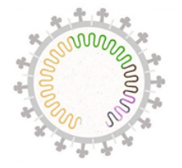
Các vắc-xin có chống lại được các biến chủng COVID-19 không?
Việc vi-rút thay đổi khi lây lan là bình thường, và do đó các biến chủng mới xuất hiện.
Cho đến nay, các nghiên cứu chỉ ra rằng vắc-xin cung cấp sự bảo vệ khỏi các biến chủng đã được biết đến (như Delta và Omicron).
Ngay cả khi một người đã được tiêm vắc-xin nhiễm COVID-19, thì họ vẫn được bảo vệ khỏi bệnh nặng và tử vong.
Notes:
Lưu ý:
CDC đang theo dõi sự thay đổi của vi-rút tại Hoa Kỳ, gồm cả các thay đổi với biến chủng Omicron.
Các nhà khoa học đang nghiên cứu để tìm hiểu thêm về khả năng dễ lây lan của từng biến chủng, liệu chúng có gây ra bệnh nặng hơn không, và liệu các vắc-xin mà chúng ta đã có có bảo vệ được mọi người trước các biến chủng COVID-19 cụ thể hay không.

Slide 23
Tôi có cần mũi tiêm tăng cường không?
Vắc-xin COVID-19 có hiệu quả trong việc ngăn ngừa bệnh nặng, nhập viện và tử vong. Tuy nhiên, các chuyên gia y tế công cộng đang bắt đầu nhận thấy hiệu quả bảo vệ chống lại bệnh nhẹ và trung bình của vắc-xin thấp hơn. Các mũi tiêm tăng cường giúp vắc-xin có hiệu quả lâu dài hơn.
Bất kỳ ai trên 12 tuổi đều có thể được tiêm tăng cường nếu:
Pfizer & Moderna: Đã qua ít nhất 5 tháng kể từ khi quý vị tiêm liều thứ hai
Johnson &Johnson: Đã qua ít nhất 2 tháng kể từ khi quý vị tiêm liều đầu tiên
Nếu quý vị từ 12-17 tuổi, quý vị chỉ có thể tiêm tăng cường bằng vắc-xin Pfizer. Những người khác có thể chọn loại vắc-xin tăng cường mà quý vị muốn.
Quý vị có thể nhận mũi tiêm tăng cường ở bất kỳ đâu có sẵn, bao gồm nhà cung cấp dịch vụ chăm sóc chính của quý vị, hiệu thuốc hay phòng khám chủng ngừa cộng đồng.
Notes:
Lưu ý:
Quý vị có thể chọn loại vắc-xin tăng cường mà quý vị muốn. Một số người có thể muốn nhận loại vắc-xin họ đã tiêm trước đó; những người khác có thể muốn mũi tiêm tăng cường sử dụng vắc-xin khác..
Quý vị vẫn có thể được coi là đã tiêm vắc-xin đầy đủ nếu quý vị không tiêm tăng cường.
Các tác dụng phụ sau mũi tiêm tăng cường tương tự như các tác dụng phụ sau mũi tiêm thứ hai.
Quý vị có thể tiêm vắc-xin COVID-19 và các vắc-xin khác như vắc-xin cúm hoặc vắc-xin phòng bệnh zona cùng lúc hoặc gần nhau.
Để có câu trả lời cho những câu hỏi thường gặp hơn về mũi tiêm tăng cường, hãy truy cập: https://www.mass.gov/info-details/covid-19-booster-frequently-asked-questions

Slide 24
Tôi đặt lịch hẹn như thế nào?
Sử dụng VaxFinder.mass.gov để đặt lịch hẹn (bao gồm mũi tăng cường) tại nhà thuốc, nhà cung cấp dịch vụ chăm sóc sức khỏe, và các địa điểm cộng đồng khác.
Nhiều địa điểm chấp nhận hẹn đột xuất.
Quý vị có thể lọc theo loại vắc-xin được cung cấp để những người dưới 18 tuổi có thể tìm được những nơi cung cấp vắc-xin Pfizer/Comirnaty.
Những người không thể sử dụng internet có thể gọi tới Đường Dây Nguồn Lực Đặt Lịch Hẹn Tiêm Vắc-xin của Massachusets: 2-1-1 (877-211-6277)
Notes:
Lưu ý:
Các cách thức này cũng áp dụng cho những người muốn nhận mũi tiêm tăng cường.
Đường Dây Nguồn Lực Đặt Lịch Hẹn dành cho người không thể truy cập vào internet. Đường dây có sẵn 100 ngôn ngữ. Người đại diện có khả năng tiếp cận các lịch hẹn giống như trên trang web công cộng. Giờ làm việc của họ là: Thứ Hai-Thứ Năm từ 8:30 sáng đến 8 giờ tối và Thứ Sáu-Chủ Nhật từ 8:30 sáng đến 5 giờ chiều

Slide 25
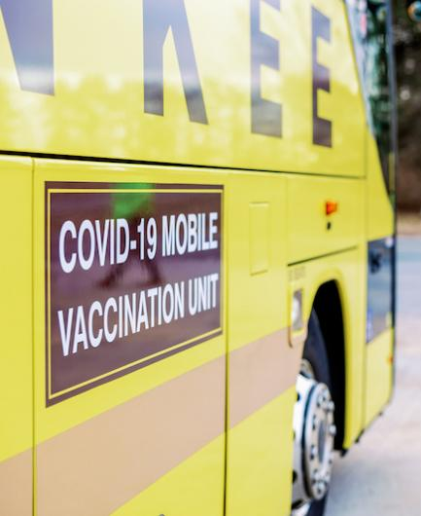
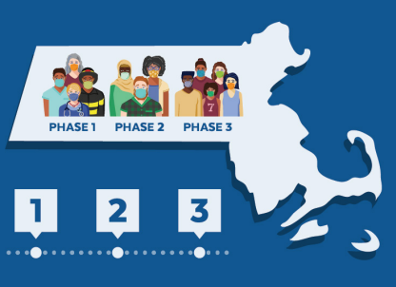
Nếu tôi cần hỗ trợ đến điểm tiêm vắc-xin thì sao?
Tiêm vắc-xin tại nhà có sẵn cho những ai không thể đến địa điểm tiêm vắc-xin - hãy gọi Đường Dây Tiếp Nhận theo số (833) 983-0485.
MassHealth cung cấp dịch vụ chuyên chở miễn phí tới cuộc hẹn tiêm vắc-xin cho hội viên của MassHealth hoặc Health Safety Net.
Quý vị có thể gọi điện cho chương trình bảo hiểm của mình hoặc cho MassHealth theo số 800-841-2900 để đặt lịch
LYFT đang cung cấp các chuyến xe miễn phí hoặc giảm giá tới và đi từ các cuộc hẹn tiêm chủng.
Các tổ chức như chủ sử dụng lao động, trường học, cùng các tổ chức cộng đồng và tín ngưỡng có thể yêu cầu phòng tiêm lưu động miễn phí tại chỗ để tiêm chủng cho các cá nhân.
Notes:
Lưu ý:
Đường dây tiếp nhận của Chương Trình Tại Nhà mở từ Thứ Hai đến Thứ Sáu, từ 9 giờ sáng đến 5 giờ chiều và có các đại diện nói tiếng Anh và tiếng Tây Ban Nha, cũng như thông dịch viên cho hơn 100 ngôn ngữ.
Khi quý vị đã đăng ký với Chương Trình Tại Nhà, quý vị thường sẽ được gọi trong vòng 5 ngày làm việc để sắp xếp cuộc hẹn. Tiêm vắc-xin tại nhà sẽ:
• Được thực hiện bởi các chuyên gia y tế, tuân theo tất cả các hướng dẫn sức khỏe cộng đồng
• Được điều chỉnh để đáp ứng nhu cầu cá nhân của cá nhân ở nhà, như đã thảo luận trong cuộc hẹn lên lịch
• Được lên lịch dựa trên địa lý của cư dân trong nước, không dựa trên cơ sở ai đến trước được phục vụ trước
• Được thực hiện bằng cách sử dụng vắc-xin Johnson & Johnson liều đơn, dễ vận chuyển hơn và chỉ cần một cuộc hẹn
o Những người từ 12-17 tuổi sẽ được tiêm vắc-xin Pfizer
Khoản đài thọ dịch vụ chuyên chở của MassHealth bao gồm những người có MassHealth Limited, Chương Trình Bảo Đảm Y Tế cho Trẻ Em (CMSP) và Hỗ Trợ Gia Đình MassHealth (FA). Bên cạnh đó, các hội viên có thể yêu cầu trực tiếp các dịch vụ chuyên chở thông qua Dịch Vụ Chăm Sóc Khách Hàng của MassHealth, mà không cần phải yêu cầu dịch vụ thông qua nhà cung cấp dịch vụ chăm sóc sức khỏe.
Còn có thể có các tổ chức cộng đồng địa phương, chẳng hạn như Điểm Truy Cập Dịch Vụ Cho Người Cao Tuổi (Aging Services Access Point, ASAP) và Hội Đồng Người Cao Tuổi (Council on Aging, COA) có thể hỗ trợ quý vị trong việc tìm phương tiện di chuyển.

Slide 26
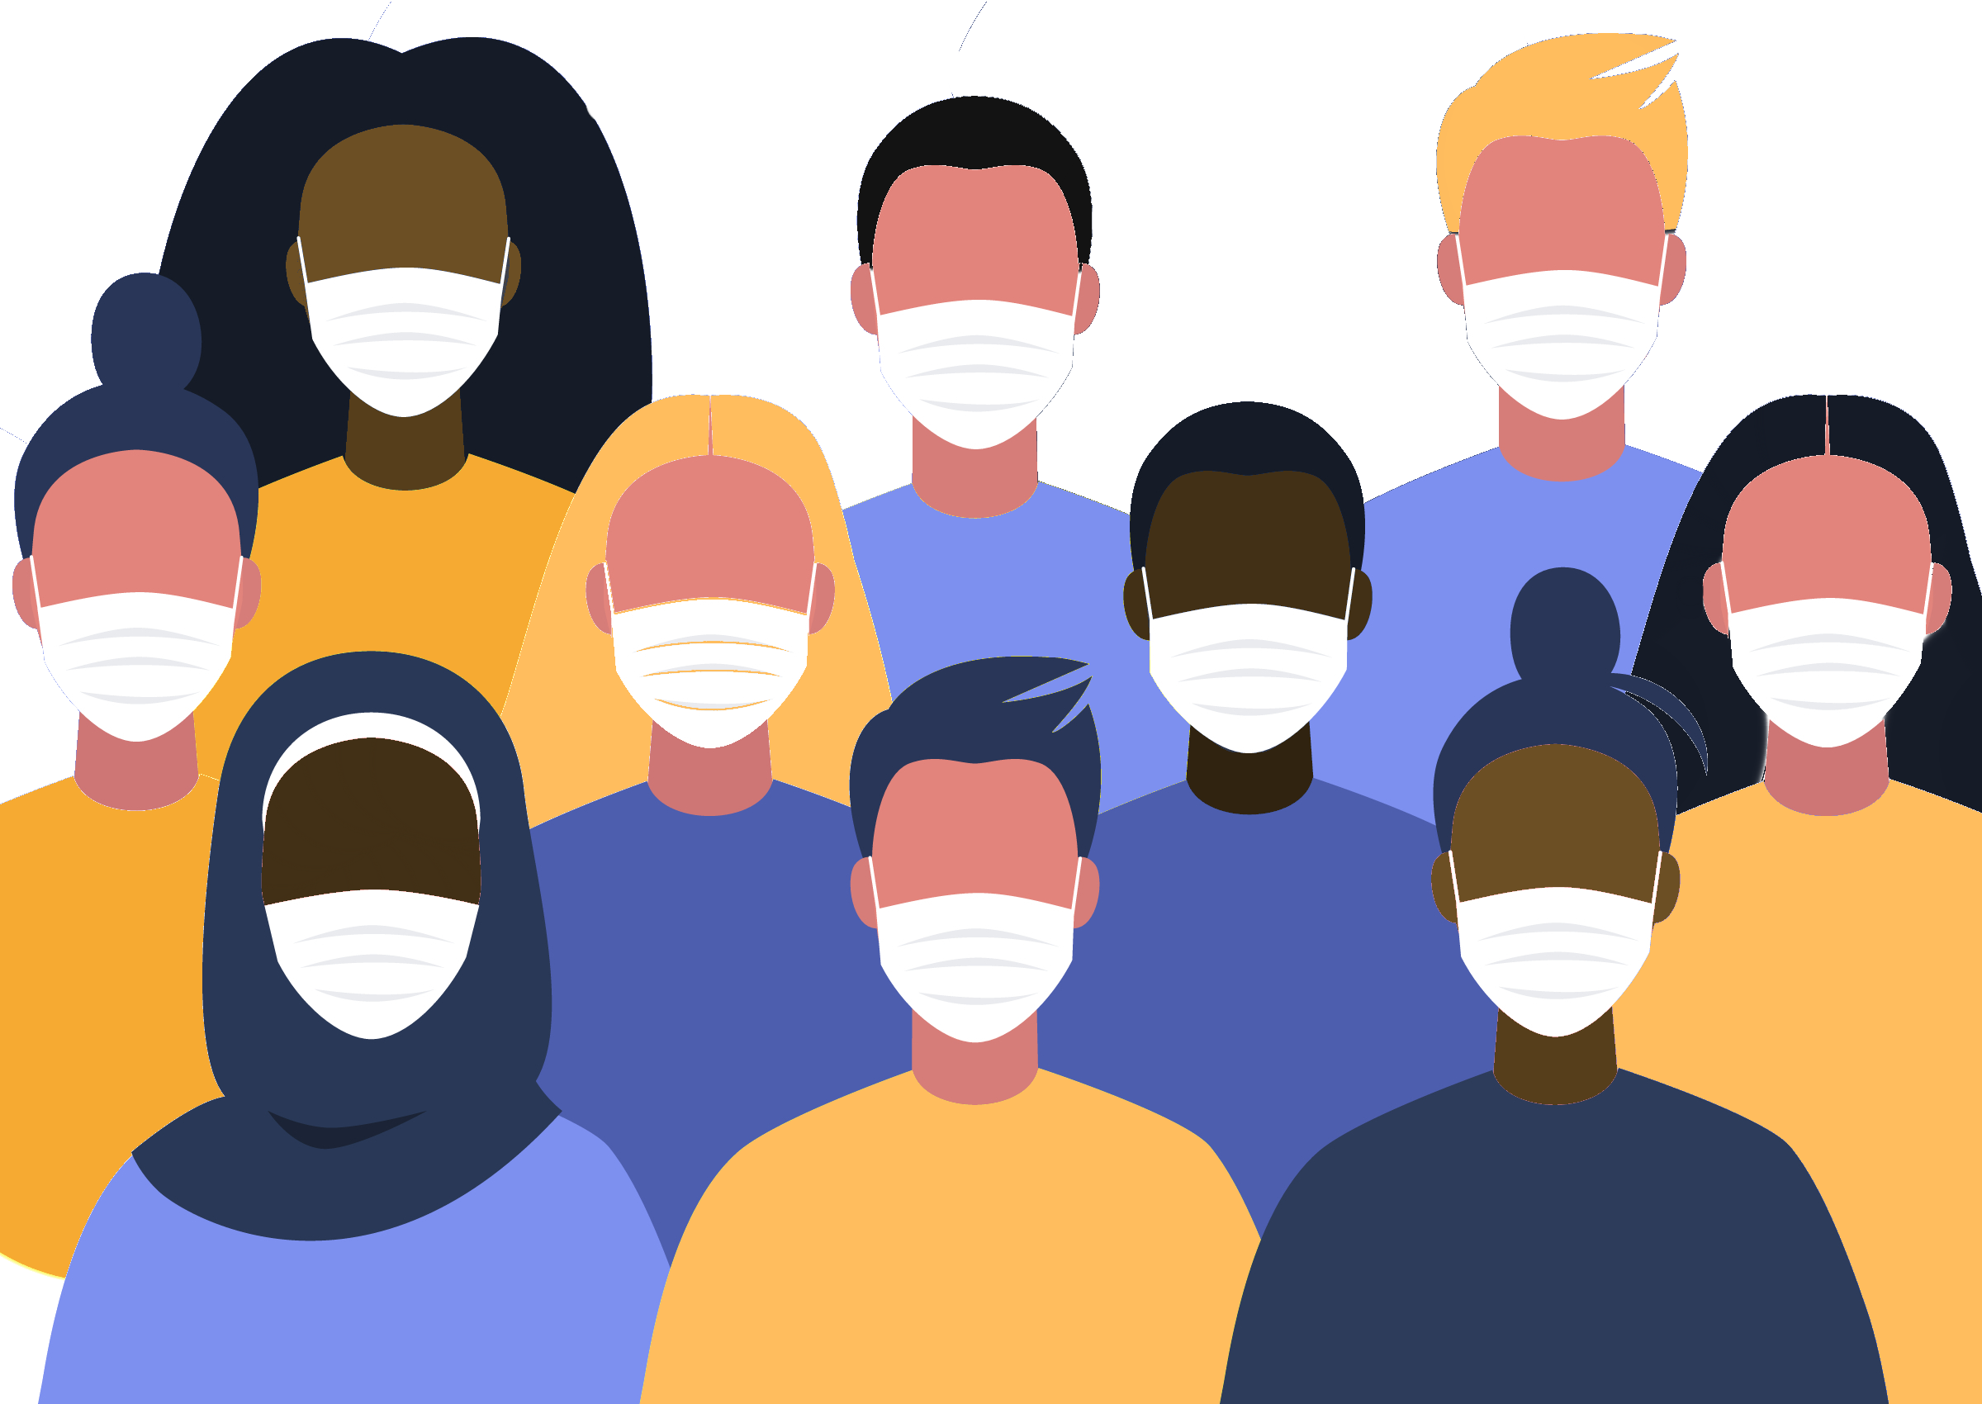
Tôi có phải chi trả cho vắc-xin không?
Không. Vắc-xin (bao gồm mũi tăng cường) miễn phí cho tất cả các cư dân của Massachusetts.
Quý vị sẽ không bao giờ bị yêu cầu cung cấp số thẻ tín dụng để đặt lịch hẹn.
Quý vị có thể tiêm vắc-xin kể cả nếu quý vị không có bảo hiểm, bằng lái xe hoặc số An Sinh Xã Hội.
Notes:
Lưu ý:
Bảo hiểm y tế (bao gồm Medicare và Medicaid) sẽ đài thọ chi phí của việc tiêm vắc-xin. Hãy mang theo thẻ bảo hiểm y tế nếu quý vị có thẻ. Bảo hiểm của quý vị sẽ thanh toán cho quý vị.
Nhà cung cấp dịch vụ chăm sóc sức khỏe có thể được chính quyền liên bang bồi hoàn các chi phí của việc tiêm vắc-xin cho những người nhập cư không có giấy tờ.

Slide 27
Tiêm vắc-xin có ảnh hưởng tới tình trạng nhập cư không?
Không. Việc tiêm vắc-xin sẽ không thay đổi việc quý vị có thể ở lại Hoa Kỳ, lấy thẻ xanh, hoặc nhận các quyền lợi công cộng như nhà ở và Chương Trình Hỗ Trợ Dinh Dưỡng Bổ Sung (SNAP) hay không.
Bất kể tình trạng nhập cư của quý vị là gì, điều quan trọng với quý vị và gia đình quý vị là được an toàn trước COVID-19.
Quý vị có thể tiêm vắc-xin ngay cả khi quý vị không có bảo hiểm, bằng lái xe, hoặc số An Sinh Xã Hội.
Notes:
Lưu ý:
Không. Chính quyền liên bang đã xác nhận rằng sẽ không xem xét việc điều trị COVID-19 (bao gồm cả vắc-xin) trong việc xác định xem một người có thuộc diện “gánh nặng xã hội” hay không hoặc không xem xét việc điều trị có liên quan tới điều kiện phúc lợi công cộng cho những cá nhân nhất định đang muốn gia hạn cư trú hoặc thay đổi tình trạng nhập cư, ngay cả khi vắc-xin do Medicaid hoặc các quỹ liên bang khác chi trả.
Hãy mang thẻ ID có tên quý vị, nếu quý vị có thẻ, để xác minh tên quý vị trong hệ thống tiêm vắc-xin. Điều này không bắt buộc.
Hãy mang thẻ bảo hiểm y tế, nếu quý vị có thẻ. Bảo hiểm của quý vị sẽ chi trả cho quý vị. Quý vị không cần phải được bảo hiểm để được tiêm vắc-xin.

Slide 28
Tôi nên làm gì nếu tôi có các triệu chứng sau khi tiêm vắc-xin COVID-19?
Nếu quý vị bị đau hoặc thấy khó chịu nhiều, hãy trao đổi với nhà cung cấp dịch vụ chăm sóc sức khỏe của quý vị.
Nếu quý vị không có nhà cung cấp dịch vụ chăm sóc sức khỏe hoặc muốn báo cáo bất kỳ tác dụng phụ nào cho CDC, hãy truy cập cdc.gov/vsafe
Quý vị có thể sử dụng v-safe trên điện thoại thông minh để nhanh chóng thông báo cho CDC nếu quý vị gặp phải bất kỳ tác dụng phụ nào sau khi tiêm vắc-xin COVID-19 và tiếp nhận kiểm tra sức khỏe cá nhân sau khi quý vị được tiêm vắc-xin COVID-19.
Notes:
Lưu ý:
Nếu quý vị bị đau và thấy khó chịu đáng kể, hãy trao đổi với nhà cung cấp dịch vụ chăm sóc sức khỏe của quý vị, họ có thể sẽ khuyên dùng các thuốc mua tự do, ví dụ như ibuprofen hoặc acetaminophen. Để giảm đau hoặc khó chịu tại chỗ tiêm, hãy đắp một miếng vải sạch, mát, ẩm lên khu vực đó, và sử dụng hoặc vận động cánh tay của quý vị. Để làm giảm khó chịu do bị sốt, hãy uống nhiều chất lỏng và mặc đồ thoáng mát.
Trong hầu hết các trường hợp, khó chịu do sốt và đau là bình thường, nhưng hãy liên lạc với nhà cung cấp dịch vụ chăm sóc sức khỏe nếu mẩn đỏ hoặc đau ở vị trí tiêm gia tăng sau 24 giờ và các tác dụng phụ làm quý vị lo lắng hoặc có vẻ sẽ không hết sau vài ngày
V-safe là một công cụ trên điện thoại thông minh sử dụng tin nhắn văn bản và khảo sát trên web để cung cấp kiểm tra sức khỏe cá nhân sau khi quý vị được tiêm vắc-xin COVID-19. Thông qua v-safe, quý vị có thể nhanh chóng thông báo cho CDC nếu quý vị có bất kỳ tác dụng phụ nào sau khi tiêm vắc-xin COVID-19. Tùy thuộc vào câu trả lời của quý vị, một người từ CDC có thể gọi điện để kiểm tra tình hình của quý vị và thu thập thêm thông tin. Và v-safe sẽ nhắc nhở quý vị tiêm liều vắc-xin COVID-19 thứ hai nếu quý vị cần. Để đăng ký v-safe, vui lòng truy cập cdc.gov/vsafe.

Slide 29
Bao lâu sau khi tiêm vắc-xin COVID-19 thì vắc-xin có tác dụng? Tác dụng kéo dài bao lâu?
Thường sẽ mất vài tuần để cơ thể xây dựng miễn dịch sau khi tiêm vắc-xin.
Điều này có nghĩa là vẫn có khả năng nhiễm vi-rút gây COVID-19 ngay trước khi hoặc ngay sau khi được tiêm vắc-xin và mắc bệnh. Đó là do vắc-xin chưa có đủ thời gian để cung cấp khả năng bảo vệ.
Chúng tôi hiện vẫn chưa biết vắc-xin COVID-19 sẽ cung cấp khả năng bảo vệ trong bao lâu. Các nghiên cứu gần đây cho thấy khả năng bảo vệ chống lại vi-rút có thể giảm dần theo thời gian. Đó là lý do tại sao CDC khuyến nghị các nhóm nhất định nên tiêm tăng cường.
Notes:
Lưu ý:

Slide 30
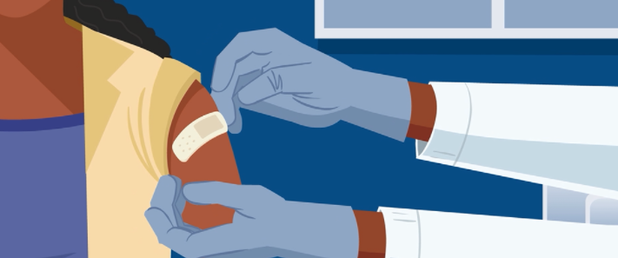
Tôi có cần tiếp tục đeo khẩu trang nếu đã được tiêm vắc-xin đầy đủ không?
Chỉ trong một số tình huống nhất định, bao gồm giao thông công cộng, cơ sở chăm sóc sức khỏe, trường học và các cơ sở khác có dân số dễ bị nhiễm bệnh, như dịch vụ chăm sóc tập thể.
Ở nhà và đi xét nghiệm nếu cảm thấy không khỏe.
Cách ly nếu quý vị có kết quả xét nghiệm dương tính với COVID-19.
Notes:
Lưu ý:
Mọi người được coi là đã tiêm vắc-xin COVID-19 đầy đủ nếu đã tiêm hai liều vắc-xin COVID-19 Moderna hoặc Pfizer hoặc một liều đơn vắc-xin Johnson & Johnson được hơn 14 ngày.
Kết hợp việc tiêm vắc xin COVID-19 và thực hiện theo các khuyến cáo của CDC về cách bảo vệ bản thân và những người khác sẽ giúp chúng ta được bảo vệ tốt nhất trước nguy cơ mắc và lây lan COVID-19.
Quý vị có thể xem hướng dẫn của DPH dành cho những người đã được tiêm vắc-xin đầy đủ tại https://www.mass.gov/guidance/guidance-for-people-who-are-ly-vaccinated-against-covid-19

Slide 31
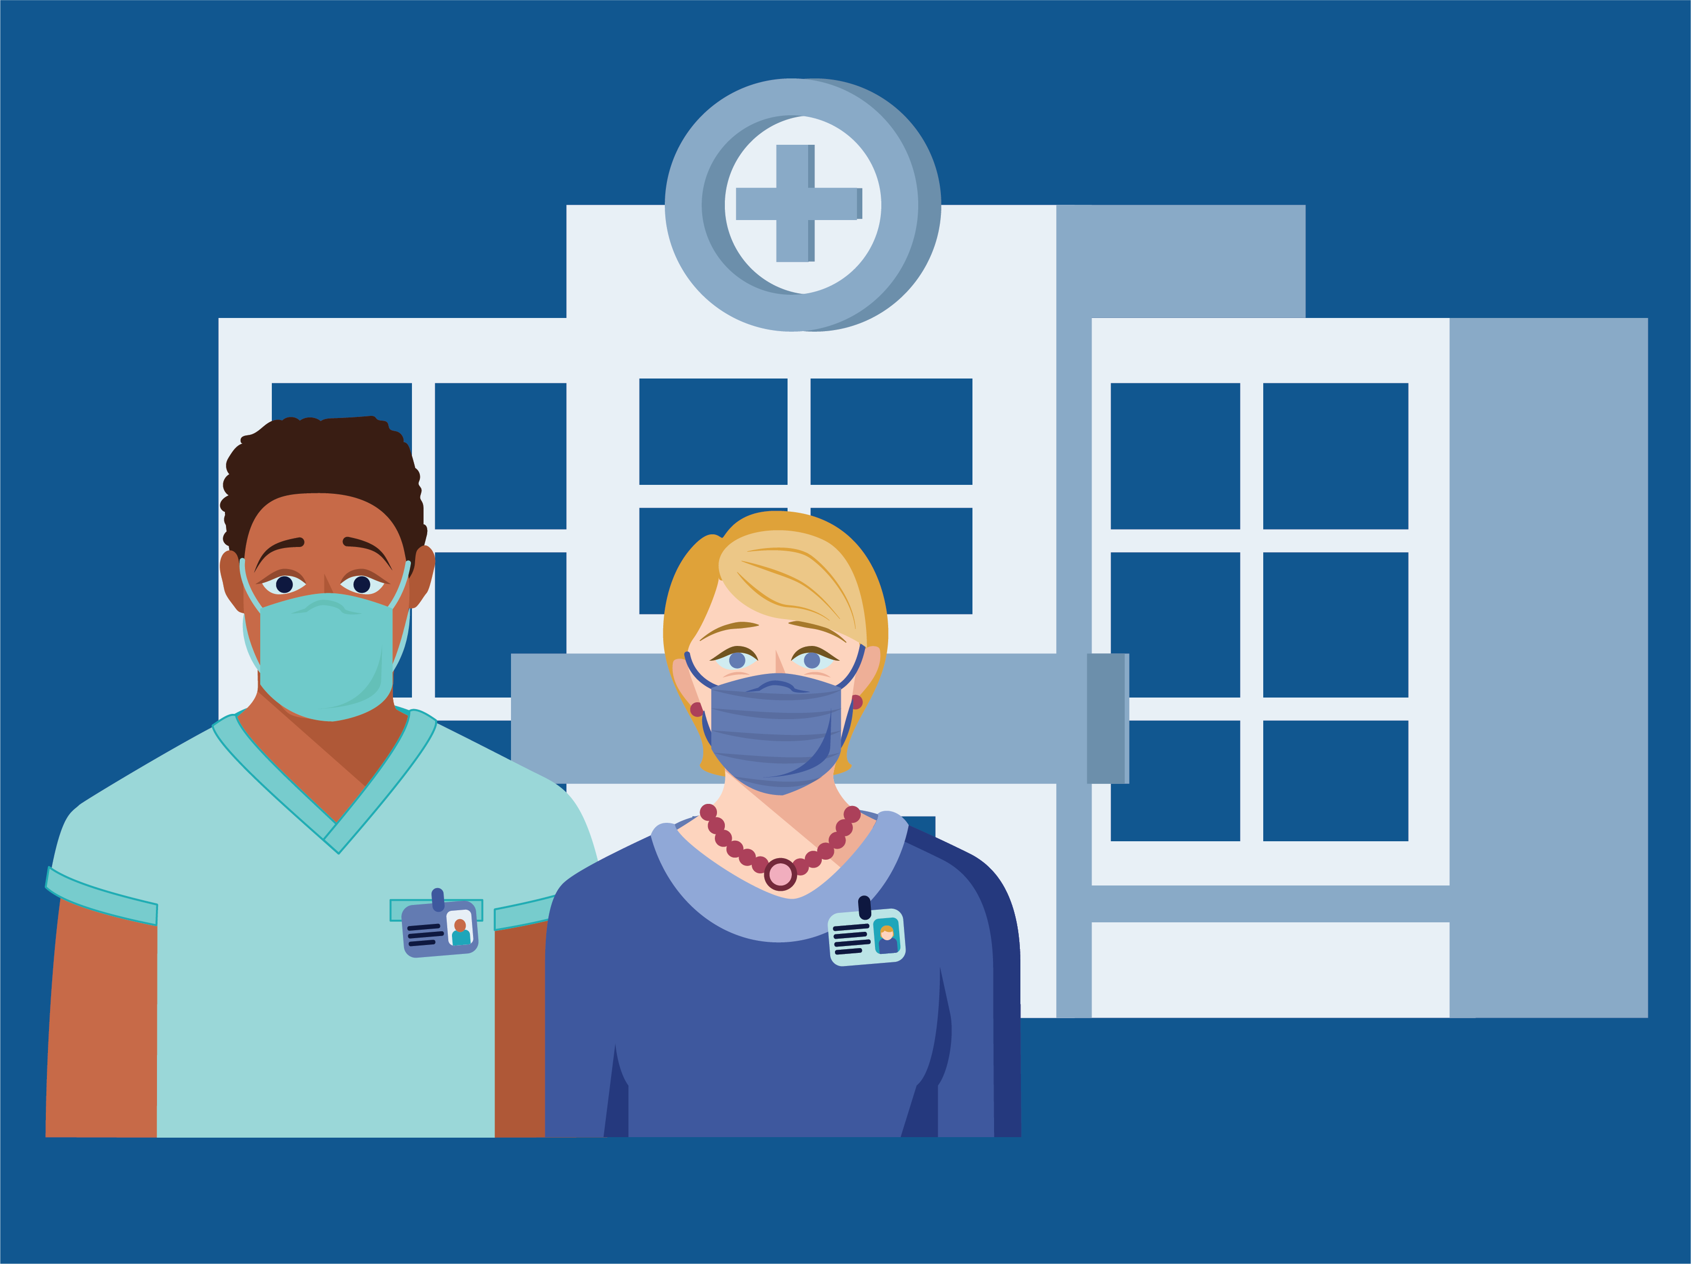
Ai có thể giúp tôi trong việc ra quyết định về việc tiêm vắc-xin?
Nếu quý vị có thắc mắc về sức khỏe của mình hoặc về việc quyết định tiêm vắc-xin, hãy trao đổi với nhà cung cấp dịch vụ chăm sóc sức khỏe tin cậy, như bác sĩ, y tá, quản lý chăm sóc bảo hiểm, dược sĩ, hoặc nhân viên chăm sóc sức khỏe cộng đồng.

Slide 32
Câu hỏi thảo luận
Quý vị có mối quan ngại gì về vắc-xin COVID?
Mọi người trong cộng đồng của quý vị có mối quan ngại gì về vắc-xin COVID?
Thông tin nào có thể giúp quý vị tin tưởng vắc-xin?
Thông tin nào có thể giúp mọi người trong cộng đồng của quý vị tin tưởng vắc-xin?
Điều gì có thể khiến quý vị có khả năng tiêm vắc-xin hơn?
Điều gì có thể khiến mọi người trong cộng đồng của quý vị có khả năng tiêm vắc-xin hơn?
Những rào cản nào khiến việc tiêm vắc-xin COVID khó khăn hơn với quý vị (ví dụ địa điểm, thời gian làm việc, yêu cầu tiêm hai liều)?
Điều gì có thể khiến việc tiêm vắc-xin COVID khó khăn hơn với mọi người trong cộng đồng của quý vị?
Điều gì có thể giúp việc tiêm vắc-xin dễ dàng hơn với quý vị?
Điều gì có thể giúp việc tiêm vắc-xin dễ dàng hơn với mọi người trong cộng đồng của quý vị?

Slide 33
Địa điểm tìm hiểu thêm
Cho đến nay những ai đã tiêm vắc-xin
COVID-19 Vaccination Program | Mass.gov
Các Câu Hỏi Thường Gặp (FAQ) cho công chúng
Các Câu Hỏi Thường Gặp về Vắc-xin COVID-19| Mass.gov
Công Bằng Vắc-xin
Sáng Kiến Công Bằng Vắc-xin COVID-19
Thông tin về Vắc-xin COVID-19 từ CDC
Vắc-xin COVID-19 | CDC
Nếu có các thắc mắc khác về vắc-xin COVID-19 tại Massachusetts, vui lòng gửi email tới:
COVID-19-Vaccine-Plan-MA@mass.gov
Notes:
Lưu ý:
Bộ Y Tế Công Cộng Massachusetts đăng trực tuyến báo cáo tiêm vắc-xin hàng tuần thông báo những thông tin như:
• Số liều vắc-xin được chuyển đến Massachusetts
• Số người đã được tiêm vắc-xin
• Số người đã được tiêm vắc-xin theo quận
• Số người đã được tiêm vắc-xin theo độ tuổi và chủng tộc/dân tộc
• Các loại vắc xin được cung cấp bởi các nhà cung cấp khác nhau (ví dụ: trường học, trung tâm y tế cộng đồng)

Slide 34
Ví dụ về các câu hỏi khác trong FAQ cho công chúng
Các Câu Hỏi Thường Gặp về Vắc-xin COVID-19| Mass.gov
Những người dương tính với COVID-19 có nên tiêm vắc-xin không?
Những người đã từng mắc COVID-19 có nên tiêm vắc-xin không?
Tôi có thể mong chờ điều gì ở cuộc hẹn tiêm vắc-xin COVID-19?
Những người sống tạm thời ở tiểu bang hoặc quốc gia khác (ví dụ sinh viên, người về hưu, người có hai quốc tịch) có thể được tiêm vắc-xin COVID-19 tại Massachusetts không?
Giấy Phép Sử Dụng Khẩn Cấp là gì?
Notes:
Lưu ý:
Vui lòng tham khảo FAQ cho công chúng để có câu trả lời cho các câu hỏi khác mà quý vị có thể muốn được giải quyết trong cuộc họp của quý vị.

Slide 35
Công cụ và nguồn lực
Tờ rơi và hình minh họa truyền thông xã hội đa ngôn ngữ
Ngăn chặn COVID-19 – Hình minh họa vắc-xin| Mass.gov
Tài Liệu của Chiến Dịch Tin Tưởng Sự Thật, Tiêm Vắc-xin, bao gồm video
Tài Liệu của Chiến Dịch Tin Tưởng Sự Thật, Tiêm Vắc-xin | Mass.gov
Bộ Công Cụ Giao Tiếp Vắc-xin COVID-19 cho Các Tổ Chức Cộng Đồng
Bộ Công Cụ Giao Tiếp Vắc-xin COVID-19 cho Các Tổ Chức Cộng Đồng: Bắt Đầu | CDC
Tờ thông tin về các chủ đề như đeo khẩu trang, giãn cách xã hội, và ngăn chặn sự lây lan của mầm bệnh
Tờ Thông Tin Có Thể In Được về COVID-19| Mass.gov

